Slide 1
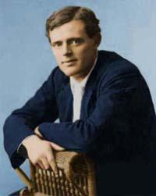
Русский язык
9
класс
Джек Лондон
«Любовь к жизни» (2)
Мусурманова
Юлия Юрьевна

Slide 2
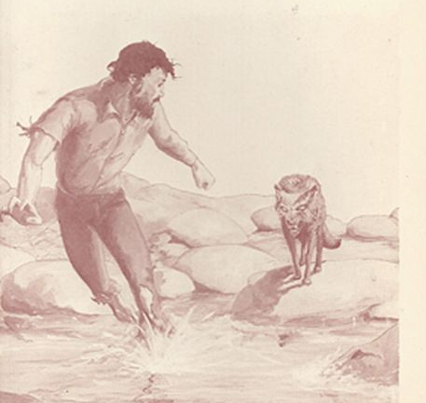
Экстремальная ситуация - (от лат. extremus «крайний») – ситуация, крайне напряжённая, опасная, требующая от человека наивысшего подъёма душевных и физических сил.

Slide 3
Однажды он пришёл в чувство, услышав чьё-то дыхание над самым ухом. Волк отпрыгнул назад, споткнулся и упал от слабости. Это было смешно, но человек не улыбнулся. Он даже не испугался. Страх уже не имел над ним власти. Но мысли его на минуту прояснились, и он лежал раздумывая…
дыхание – nafas
споткнуться – qoqinmoq

Slide 4
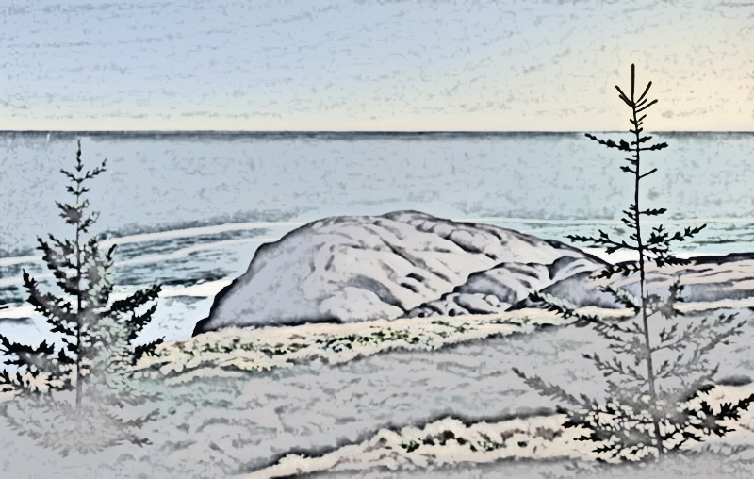
. До корабля оставалось теперь мили четыре, не больше. Он видел его совсем ясно, протирая затуманенные глаза, видел и лодочку с белым парусом, рассекавшую сверкающее море. Но ему не одолеть эти четыре мили.
затуманить – xira kilib qo‘ymoq
сверкать – yarqiramoq
одолеть - yengmoq

Slide 5
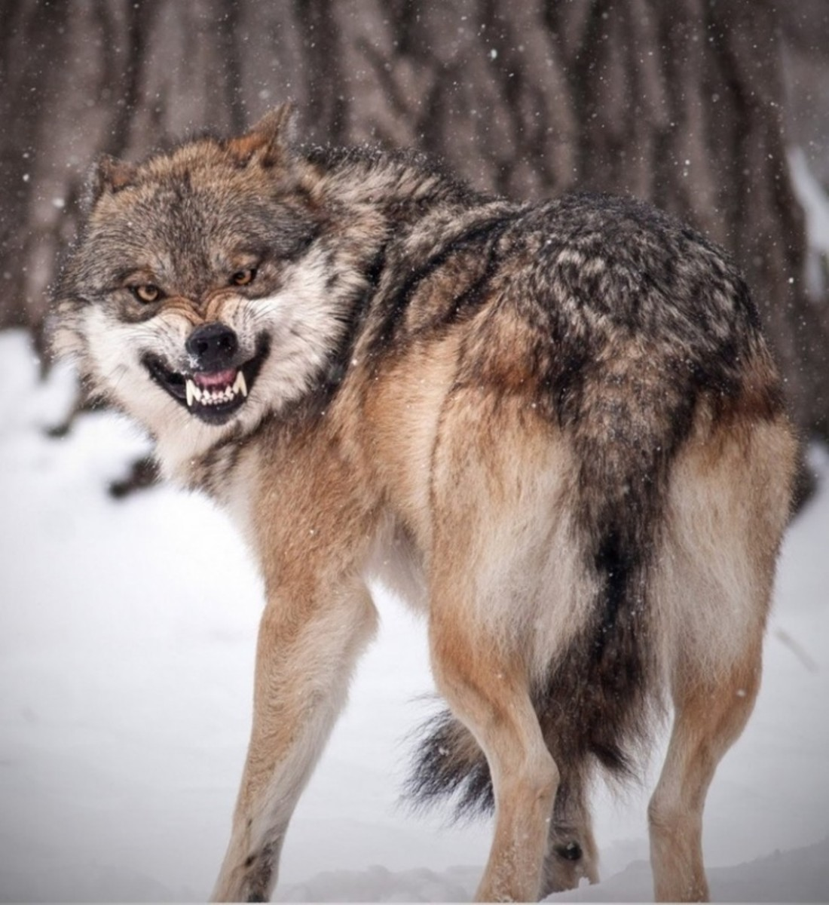
Он это знал и относился к этому спокойно. Он знал, что не проползёт и полумили. И всё-таки ему хотелось жить. Было бы глупо умереть после всего, что он перенёс. Судьба требовала от него слишком много. Даже умирая, он не покорялся смерти. Возможно, это было чистое безумие, но и в когтях смерти он бросал ей вызов и боролся с ней.
требовать – talab qilmoq
покоряться – rozi bo‘lmoq
безумие – o‘ylamasdan qilingan ish

Slide 6
Он закрыл глаза и бесконечно бережно собрал все свой силы. Он крепился, стараясь не поддаваться чувству дурноты, затопившему, словно прилив, всё его существо. Это чувство поднималось волной и мутило сознание. Временами он словно тонул, погружаясь в забытьё и силясь выплыть, но каким-то необъятным образом остатки воли помогали ему снова выбраться на поверхность.
дурнота – behudlik
забытьё – uyqusirash
сознание – hush
тонуть – cho‘kmoq
выбраться - qutulmoq

Slide 7
Он лежал на спине неподвижно и слышал, как хриплое дыхание волка приближается к нему. Оно ощущалось всё ближе и ближе, время тянулось без конца, но человек не пошевельнулся ни разу. Вот дыхание слышно над самым ухом. Жёсткий сухой язык царапнул его щёку, словно наждачной бумагой. Руки у него вскинулись, пальцы согнулись как когти, но схватили пустоту. Для быстрых и уверенных движений нужна сила, а силы у него не было.
хриплый – xirilloq
жёсткий – dag’al
царапать - tirnamoq

Slide 8
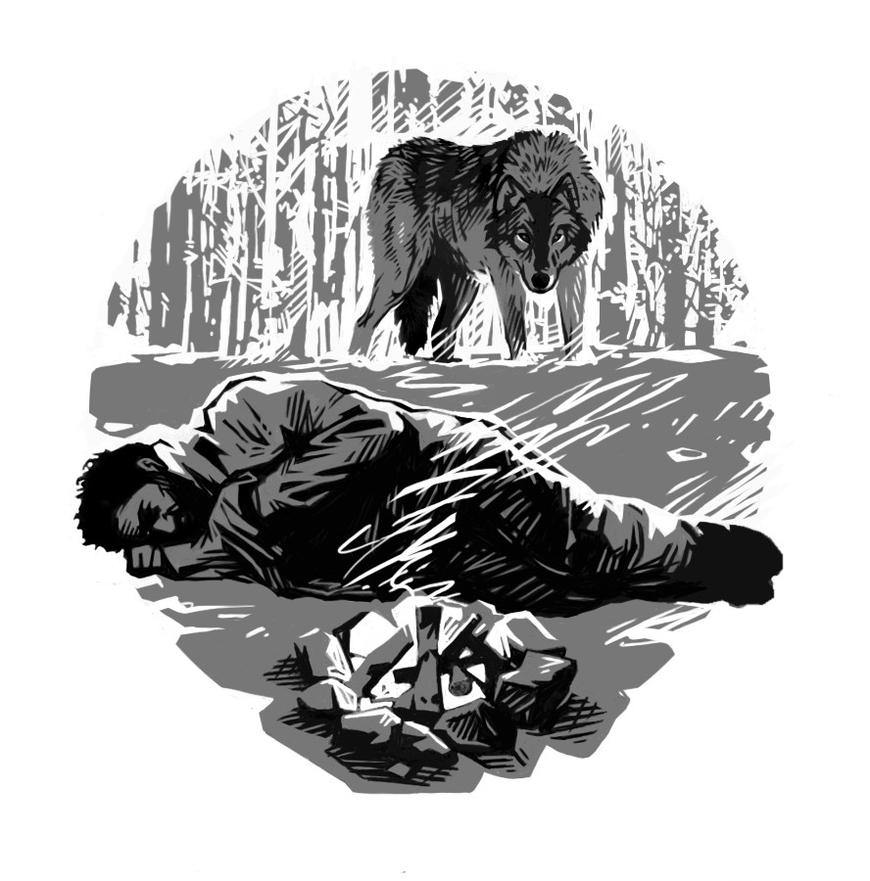
Волк был терпелив, но и человек был терпелив не меньше. Полдня он лежал неподвижно, борясь с забытьём и сторожа волка, который хотел его съесть и которого он съел бы сам, если бы мог. Время от времени волна забытья захлёстывала его, и он видел долгие сны; но всё время, и во сне и наяву, он ждал, что вот-вот услышит хриплое дыхание и его лизнёт шершавый язык.
терпеливый – chidamli
шершавый – dag’al

Slide 9
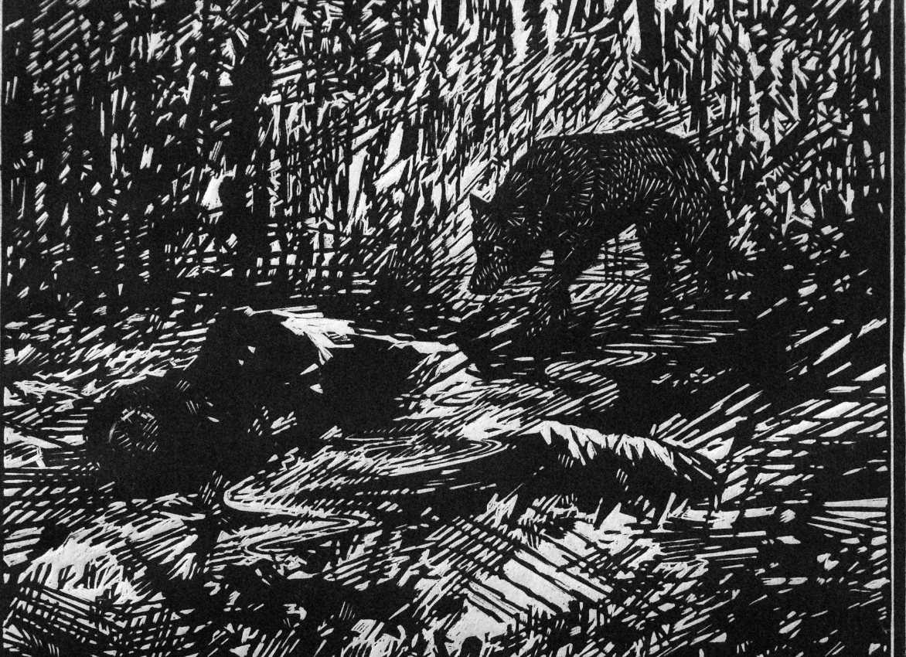
Дыхания он не услышал, но проснулся оттого, что шершавый язык коснулся его руки. Человек ждал. Клыки слегка сдавили его руку, потом давление стало сильнее – волк из последних сил старался вонзить зубы в добычу, которую так долго подстерегал. Но и человек ждал долго, и его искусанная рука сжала волчью челюсть. И в то время как волк слабо отбивался, а рука так же слабо сжимала его челюсть, другая рука протянулась и схватила волка.
вонзить – sanchmoq, tiqmoq
добыча – o‘lja
челюсть - jag

Slide 10
Ещё пять минут, и человек придавил волка своей тяжестью. Его рукам не хватало силы, чтобы задушить волка, но человек прижался лицом к волчьей шее, и его рот был полон шерсти. Прошло полчаса, и человек почувствовал, что в горло ему течет тёплая струйка. Эго было мучительно, словно ему в желудок вливали расплавленный свинец, и только усилием воли он заставлял себя терпеть. Потом человек перекатился на спину и уснул.
придавить – bosmoq
прижаться – yopishmoq
перекатиться – dumalab biror joydan o‘tib ketmoq
задушить – bo‘g’ib o‘ldirmoq

Slide 11
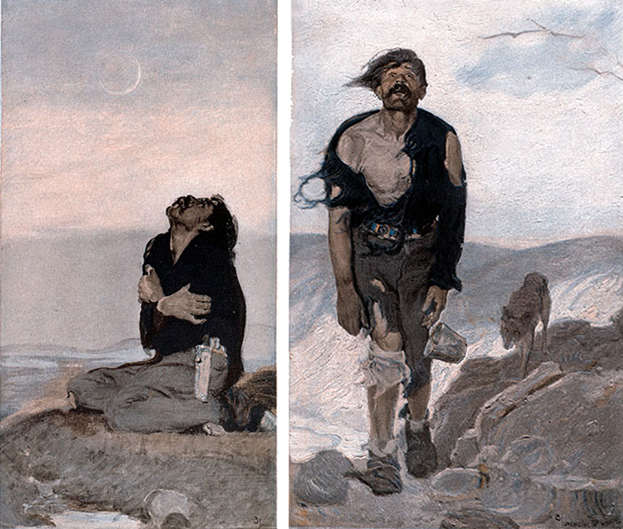
На китобойном судне «Бедфорд» ехало несколько человек из научной экспедиции. С палубы они заметили какое-то странное существо на берегу. Оно ползло к морю, едва передвигаясь по песку. Учёные не могли понять, что это такое, сели в шлюпку и поплыли к берегу. Они увидели живое существо, но вряд ли его можно было назвать человеком.

Slide 12
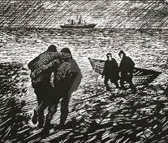
Оно ничего не слышало, ничего не понимало и корчилось на песке, словно гигантский червяк. Ему почти не удавалось продвинуться вперёд, но оно не отступало и, корчась и извиваясь, продвигалось вперёд шагов на двадцать в час.
корчиться – tirishib-burishmoq
извиваться – buralib-buralib ketmoq

Slide 13
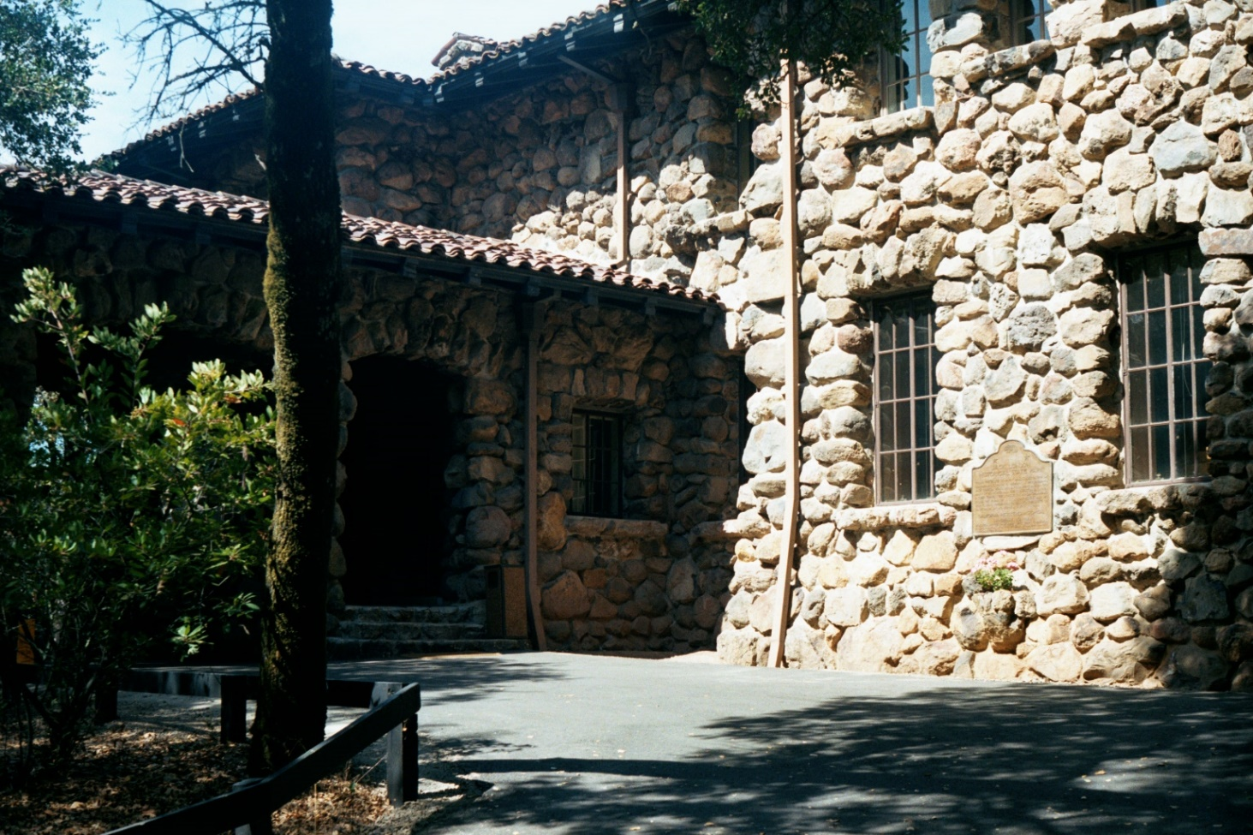
Через три недели, лёжа на койке китобойного судна «Бедфорд», человек со слезами рассказывал, кто он такой и что ему пришлось вынести. Он бормотал что-то бессвязное о своей матери, о Южной Калифорнии, о домике среди цветов и апельсинных деревьев.
бессвязный – poyma-poy

Slide 14
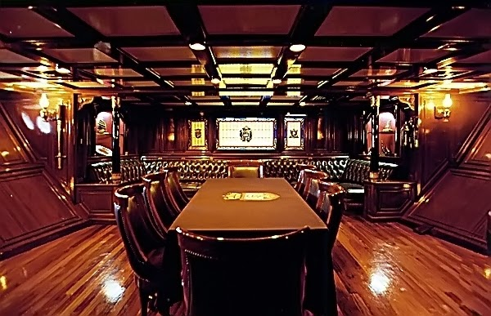
Прошло ещё несколько дней, и он уже сидел за столом вместе с учёными и капитаном в кают-компании корабля. Он радовался изобилию пищи, тревожно провожал взглядом каждый кусок, исчезавший в чужом рту, и его лицо выражало глубокое сожаление. Он был в здравом уме, но чувствовал ненависть ко всем сидевшим за столом.
изобилие – mo‘llik
в здравом уме - aqli-hushi joyida

Slide 15
Его мучил страх, что еды не хватит. Он расспрашивал о запасах провизии повара, юнгу, самого капитана. Они без конца успокаивали его, но он никому не верил и тайком заглядывал в кладовую, чтобы убедиться собственными глазами.
провизия = продукты
убедиться - ishonmoq

Slide 16
Стали замечать, что он поправляется. Он толстел с каждым днём. Учёные качали головой и строили разные теории. Стали ограничивать его в еде, но он всё раздавался в ширину, особенно в поясе.
поправляться = толстеть = раздаваться в ширину
строить разные теории = думать
ограничивать в еде = давать меньше еды

Slide 17
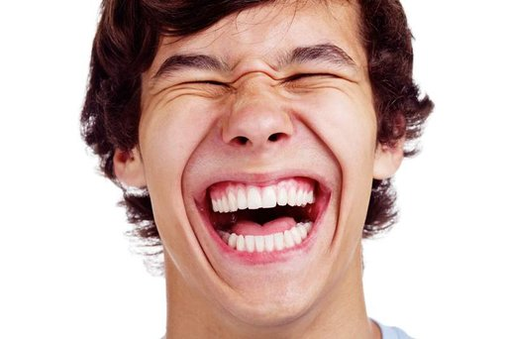
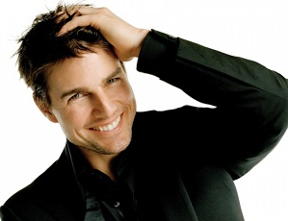
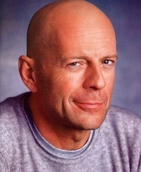
Матросы посмеивались. Они знали, в чём дело. А когда учёные стали следить за ним, им тоже стало всё ясно. После завтрака он прокрадывался на бак и, словно нищий, протягивал руку кому-нибудь из матросов. Тот ухмылялся и подавал ему кусок морского сухаря. Человек жадно хватал кусок, глядел на него, как скряга на золото, и прятал за пазуху. Такие же подачки, ухмыляясь, давали ему и другие матросы.
скряга = скупой
смеяться – посмеиваться - ухмыляться

Slide 18
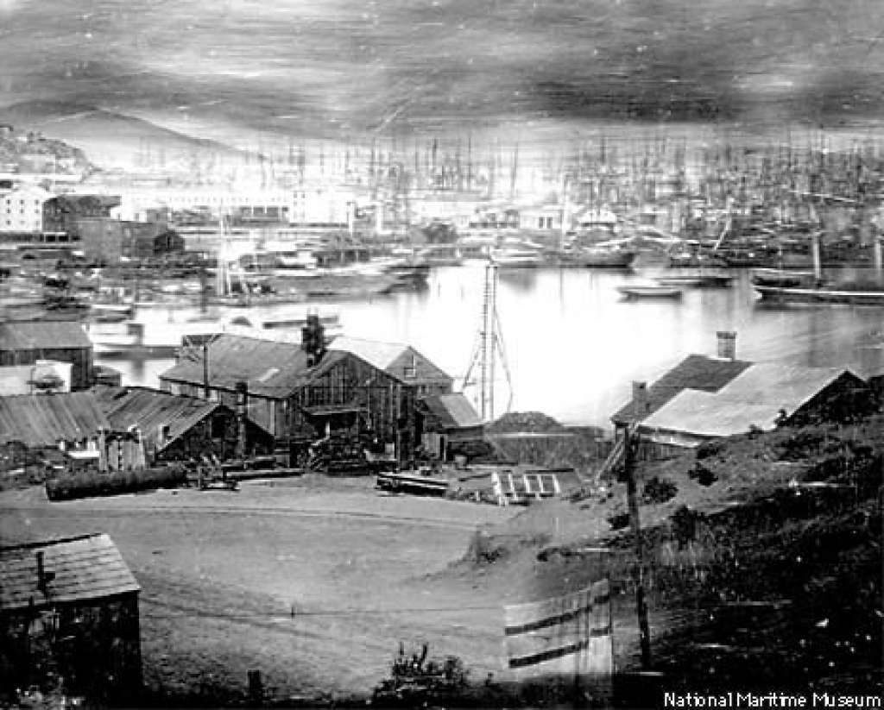
Учёные промолчали и оставили его в покое. Но они осмотрели потихоньку его койку. Она была набита сухарями. Матрац был полон сухарей. Во всех углах были сухари. Однако человек был в здравом уме. Он только принимал меры на случай голодовки – вот и всё. Учёные сказали, что это должно пройти. И это действительно прошло, прежде чем «Бедфорд» стал на якорь в гавани Сан-Франциско.

Slide 19
Человек стремится не просто выжить, а остаться человеком. Человек способен на многое. Любовь к жизни сильнее жажды денег, сильнее болезни, одиночества, сильнее страха.
Почему у героя нет имени?

Slide 20
Задание для самостоятельной работы
Прочитать рассказ до конца.
Сделать иллюстрации к рассказу.

